Slide 1
ივანე ჯავახიშვილის სახელობის თბილისის სახელმწიფო უნივერსიტეტი პიროვნების ტემპერამენტისა და ხასიათის ტიპის გამომცნობი სისტემის აგება კერსის ტემპერამენტის დამხარისხებელისა და ფაზი-ინფორმაციული ტექნოლოგიების საფუძველზე. ასოც. პროფ თეიმურაზ მანჯაფარაშვილი

Slide 2
აპლიკანტის ტემპერამენტის ტიპის შესაცნობად ტრადიციულად გამოიყენება ტესტირება. ტრადიციული ტესტებიდან - კითხვარებიდან ცალკე არსებობს სხვა ტიპის ტესტები: ხატვის, ფერების, გეომეტრიული ფიგურების, სურათების, კარტის თამაშის, რიცხვების, სცენარის, ხელნაწერის ანალიზის, ხაზვის და სხვა ტესტები. ასეთი სახის ტესტების განსაკუთრებული უპირატესობაა ის, რომ ისინი უფრო ქვეცნობიერებაში მიმდინარე პროცესებს ეყრდნობა და ამიტომ უფრო თავისუფალია მანიპულირებისაგან, თანაც მნიშვნელოვნად ნაკლებ დროს მოითხოვენ და განწყობაზეც ნაკლებად არიან დამოკიდებული. ჩვენი ამოცანა იყო რამოდენიმე ასეთი სხვა ტიპის ტესტის კომბინაციით და სუბიექტური ინფორმაციის წარმოდგენისა და დამუშავების თანამედროვე ფაზი ტექნოლოგიების გამოყენებით შეგვექმნა მოკლე, სწრაფი და მანიპულირების შესაძლებლობებიდან თავისუფალი ტესტი–პროგრამა, რომელიც მოგვცემდა საშუალებას დაგვედგინა აპლიკანტის ტემპერამენტისა და ხასიათის ტიპი ელექტრონული სწავლების საჭიროებისათვის. ყველა ადამიანი უნიკალურია - საკუთარი პიროვნული თავისებურებებით (იდიოსინკრეზითა) და რეაქციებით სხვადასხვა სიტუაციებზე. ეს სხვაობები აიხსნება იმით, რომ ადამიანებს აქვთ სხვადასხვა ტიპის ხასიათი და ტემპერამენტი. შეიძლება ჩავთვალოთ, რომ პიროვნების ქცევა და მენტალური აქტივობა მისი ტემპერამენტის ანარეკლია. ამიტომ ფსიქოლოგების დიდი ინტერესი ყოველთვის იყო სხვადასხვა სპეციალური ტესტებით მისი ტემპერამენტისა და სხვა პიროვნული მახასიათებლების დადგენა. ფსიქომეტრული ტესტები შეიძლება განკუთვნილი იყოს მხოლოდ ერთი ან რამდენიმე ფაქტორის (უნარის, ნიჭის) შესაფასებლად.
ადამიანები ავსებენ კითხვარს, რომლის მიხედვითაც დგინდება მათი პიროვნების ტიპი
ეს კითხვარი ფართოდაა გავრცელებული მსოფლიოს წამყვან კომპანიებში კადრების შერჩევისას
ჩვენი სისტემა იყენებს მხოლოდ ქვეცნობიერებაზე გამავალ პარამეტრებს და არა ლოგიკური ტიპის შეკითხვებზე პასუხებს, რომლებიც გადის ცნობიერებაზე და იოლად გასაყალბებელია

Slide 3
დევიდ კერსიმ გააფართოვა ჰიპოკრატეს და პლატონის ანტიკური სწავლება ტემპერამენტების შესახებ
კერსიმ ოთხი ტემპერამენტიდან თითოეული დაყო ორ კატეგორიად და თითოეული კატეგორია ორ ტიპად
შესაბამისად კერსის ტემპერამენტების დამხარისხებელი ადამიანებს ყოფს 16 განსხვავებულ ტიპად
შერჩეული მახასიათებლები :
ანიმაციური ფილმის პერსონაჟები
მხატვრული ფილმის პერსონაჟები
ცხოველები
დევიზი
Facebook აქტივობა
ორნამენტები
ცნობილი ადამიანები
ფერები

Slide 4
ყველა შესაძლო პასუხის დათვალიერების შემდეგ აპლიკანტს საშუალება აქვს მონიშნოს ერთი ან რამდენიმე პასუხი რაოდენობით [1,16] შუალედში.
თითოეული მონიშნული პასუხის (შესაბამისად ტიპის) მიკუთვნების ფუნქცია იქნება 1/n
სადაც n არის მონიშნული პასუხების რაოდენობა.
დანარჩენი პასუხების (ტიპების) მიკუთვნების ფუნქცია კი იქნება 0 - ის ტოლი.

Slide 5
მოპასუხე კონკრეტულ კითხვაზე მონიშნავს მისთვის მისაღებ ერთ ან რამოდენიმე პასუხს.
მახასიათებლების განსაზღვრის მერე ხდება მათი ფაზიფიკაცია. მიღებული პასუხების ანალიზის შედეგად ვიღებთ ფაზი სიმრავლეს თვითოეული მახასიათებლისათვის.
ყველა ტემპერამენტი გარკვეული პროცენტულობით აქვს თითოეულ პიროვნებას, თუმცა მათგან რამდენიმე დომინირებს.
არსებობს მთავარი ანუ წამყვანი და მეორადი ტემპერამენტი (სუზან დელინჯერი).
გამომავალი ლინგვისტური ცვლადის მნიშვნელობები არის კერსის ტემპერამენტების დამხარისხებლის მნიშვნელობები, სულ 16.
გარდა იმისა, რომ თვითოეული კითხვისთვის ინახება ინფორმაცია თუ, რომელი პასუხები მონიშნა აპლიკანტმა, აგრეთვე სისტემა იმახსოვრებს ამ პასუხების მონიშვნის თანმიმდევრობასაც.
ეს აუცილებელი იქნება დეფაზიფიკაციისას თანაბარი მიკუთვნების მნიშვნელობების შემთხვევაში.

Slide 6
ყოველ კითხვაზე პასუხის გაცემის შემდეგ ჩვენ გვაქვს 16 ელემენტიანი მიკუთვნების ფუნქციების სიმრავლე , სადაც თითოეული ელემენტის
მიკუთვნების მნიშვნელობა განისაზღვრება [0,1] შუალედში.
საბოლოოდ კერსის თითოეული ტიპისთვის ამ სიმრავლეებში ვეძებთ მაქსიმალურ მნიშვნელობას და ვითვლით თუ რამდენჯერ იქნა ეს ტიპი მონიშნული.
საბოლოო გამომავალი ცვლადი იქნება 16 ელემენტიანი სიმრავლე, სადაც თითოეული ტიპისთვის ავიღებთ მაქსიმალური მიღებული მაჩვენებელს.
µ₁R_{1, µ2}R_{2,µ3}R_{3,µ4}R_{4,µ5}R_{5,} µ₆R_{6,µ7}R_{7,µ8}R_{8,µ9}R_{9,µ10}R_{10,}µ₁₁R_{11,µ12}R_{12,µ13}R_{,µ14}R_{14,µ15}R,µ₁₆R₁₆
სადაც ყველა µ არის რიცხვები 0-დან 1-ის ჩათვლით, ხოლო ყველა R არის თავიდან განსაზღვრული 16 ტემპერამენტიდან ერთ-ერთი.

Slide 7
სიმრავლიდან ვირჩევთ 2 ტიპს, რომელსაც ყველაზე მაღალი მიკუთვნების ფუნქციის მაჩვენებელი გააჩნია
თუ აღმოჩნდა, რომ რომელიმე 2 ტიპს აქვს ერთნაირი მაჩვენებელი ვირჩევთ იმას, რომელიც უფრო მეტჯერ იქნა მონიშნული.
თუ ამ მეთოდმაც ვერ მოგვცა ერთი ტიპი, მაშინ ვირჩევთ იმ ტიპს, რომლის შესაბამისი პასუხებიც პირველად უფრო მეტჯერ მონიშნა აპლიკანტმა.
პირველადი ტემპერამენტი იქნება კერსის 16 მნიშვნელობიდან ის, რომელსაც ექნება მაქსიმალური მიკუთვნების ფუნქცია. მეორადი ტემპერამენტი იქნება კერსის დარჩენილი 15 მნიშვნელობიდან ის, რომელსაც ექნება მაქსიმალური მიკუთვნების ფუნქცია. ესაა დეფაზიფიკაციის პროცედურა. შედეგად მივიღებთ ერთ პირველად ტემპერამენტს მაღალი დასაჯერებლობის დონით და ერთ მეორად ტემპერამენტს უფრო დაბალი დასაჯერებლობის დონით. ანუ იმ პროფესიებს, რომლებიც ყველაზე მეტადაა რეკომენდირებული მოცემული კონკრეტული პიროვნებისათვის.

Slide 8
პროგრამული უზრუნველყოფა რეალიზაცია
დაპროგრამების ენა - C#- (.NET)
ტექნოლოგია - ASP.NET Web Application (MVC)
მონაცემთა ბაზა - MS SQL
ახლა მაგალითისათვის განვიხილოთ ზოგიერთი მახასიათებლისათვის სისტემაში როგორ არის გაკეთებული დიზაინი და როგორ ხდება ამორჩევა.

Slide 9
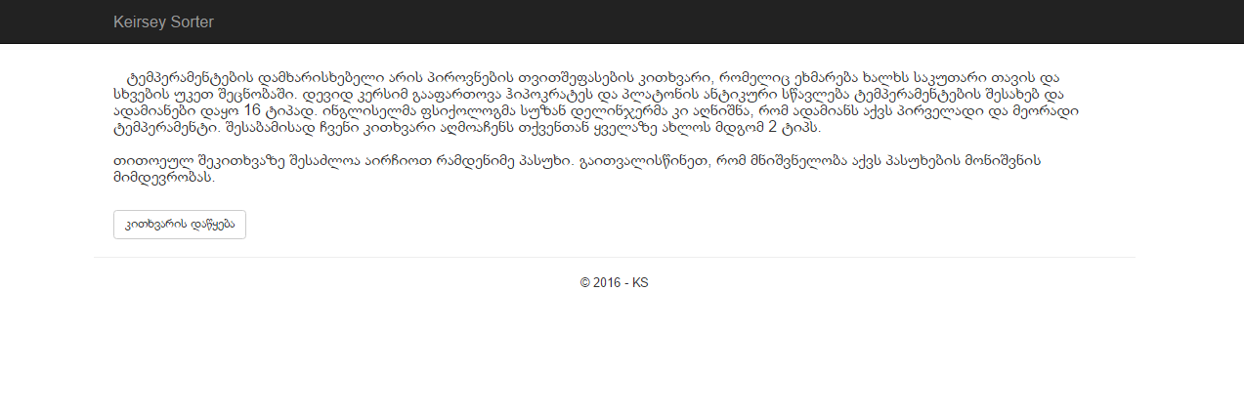
პირველი გვერდი

Slide 10
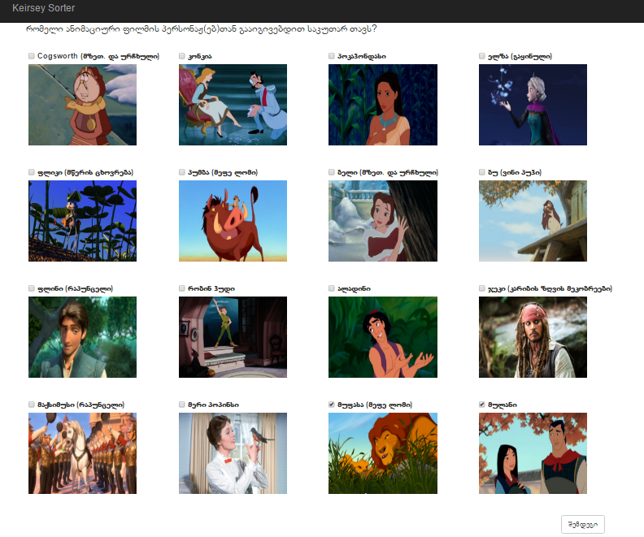

Slide 11
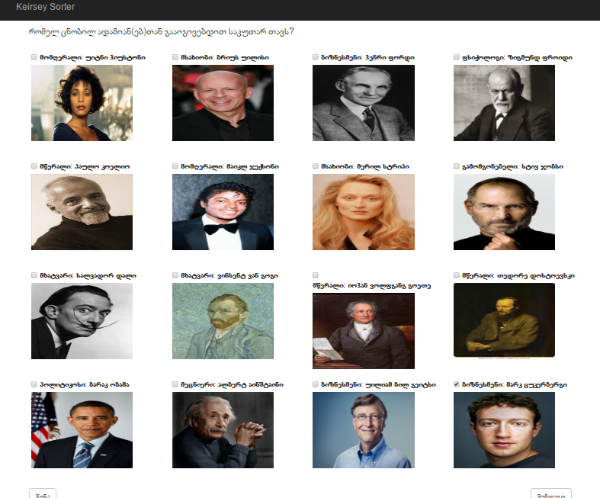

Slide 12
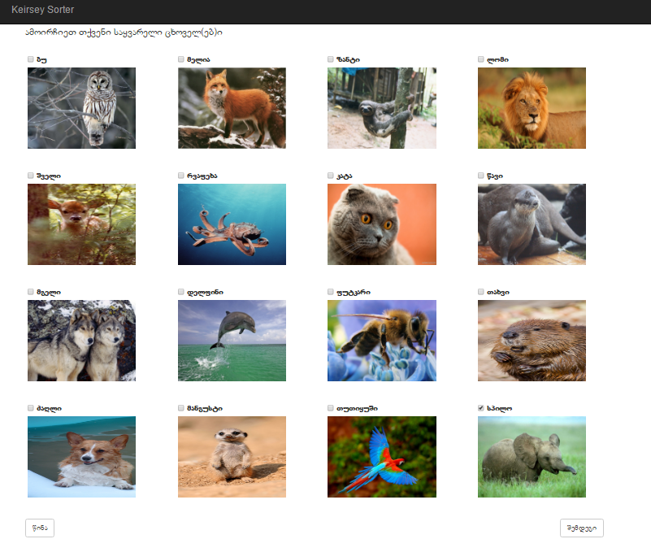

Slide 13
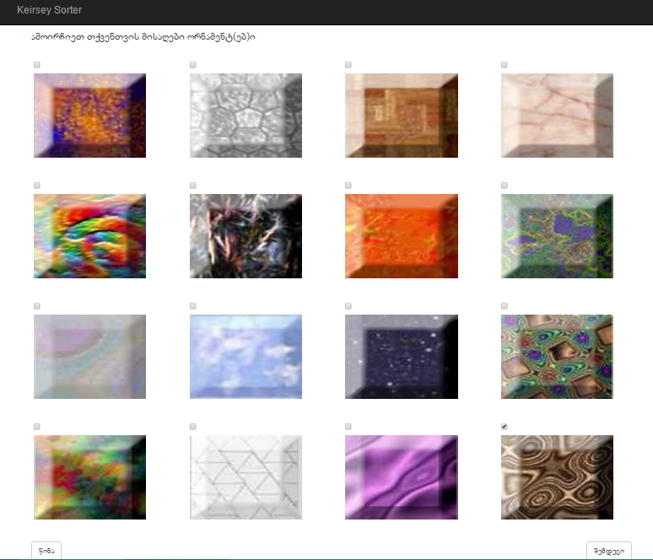

Slide 14
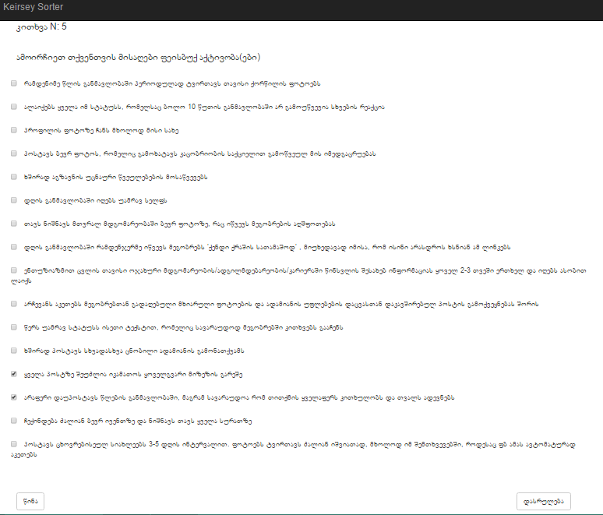

Slide 15
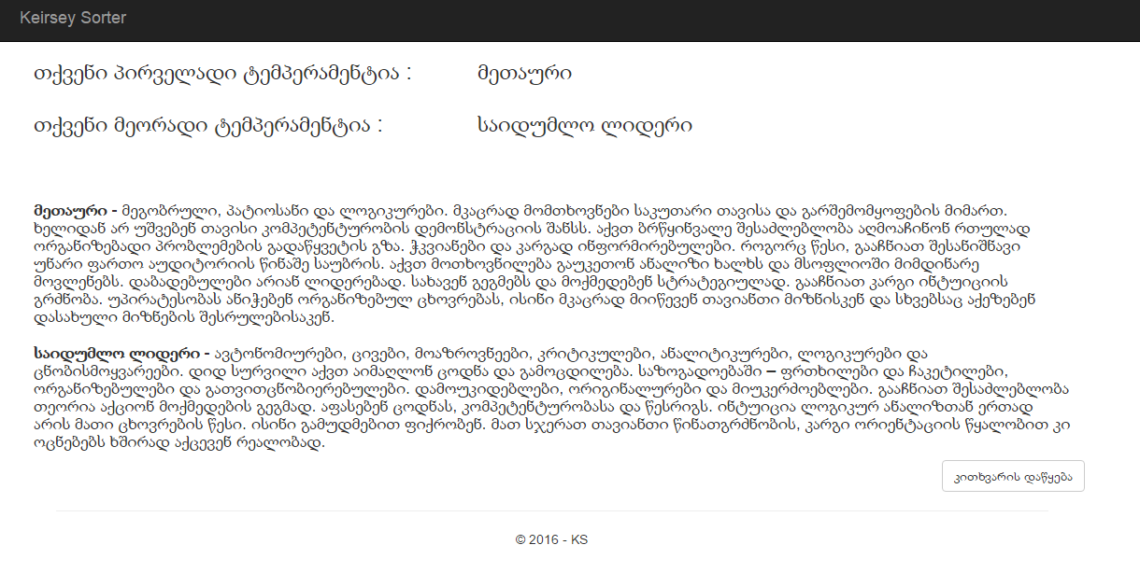
კითხვარის პასუხი

Slide 16
ეს პროგრამა შესაძლოა დაეხმაროს ადამიანს , გაარკვიოს რომელ სფეროში იქნება მეტად წარმატებული. მაგალითად, აბიუტურიენტებს სპეციალობის ამორჩევაში საბუთების შეტანისას. ასევე ელექტრონული სწავლების კონკრეტული პროგრამის განსასაზღვრავად. იგი დამსაქმებელს დაეხმარება კადრების შერჩევისას ადვილად გაარკვიოს პიროვნება მისაღებია თუ არა კონკრეტულ პოზიციაზე.

